Slide 1

Частное учреждение профессионального образования
«Высшая школа предпринимательства»
(ЧУПО «ВШП»)
КУРСОВОЙ ПРОЕКТ
«База данных для цирка»
Выполнил:
студент 3-го курса специальности
09.02.07 «Информационные системы и программирование» Шевцов Андрей Владимирович

Slide 2
Актуальность темы
актуальность данной теме заключается в том чтобы по базам данных быстрее найти билеты,расчитать сколько билетов продано и какие места остались.

Slide 3
Цель и задачи
Разработать рабочую и упрощенную базу данных для цирка
Сделать модель базы данных
Изучить предметную область
Создать рабочую базу данных

Slide 4
Выбор СУБД
MySQL — это одна из самых популярных реляционных СУБД с открытым исходным кодом, которая хорошо подходит для многих сценариев использования. Вот подробные причины, почему MySQL часто выбирают для реализации баз данных:

Slide 5
Mysql, удобства
1. Надежность
2. Производительность
3. Безопасность
4. Легкость в использовании

Slide 6
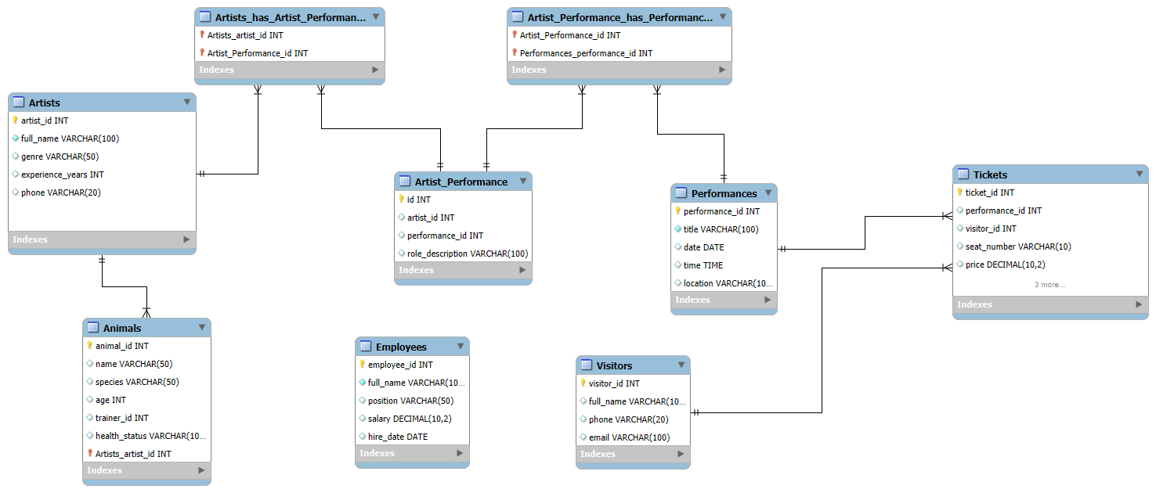
ER диаграмма

Slide 7

Моя база данных
Моя база данных имеет простой вид базы данных цирка, в полноценных базах данных цирков куда больше информации и данных.

Slide 8
Итоги работы
В данной работе мы создали упрощенную версию базы данных в MySQL
Сделали ER диаграмму
Реализовали SQL запросы

Slide 9
Ссылка на мой репозиторий в Git hub

Slide 10
Спасибо за внимание

